Slide 1

ORB HOLOGRAM
空中に浮かぶ、
育つAI「ルミ」
スマホと透明な板だけで、声で会話して、育って、調べものまでする。
材料費 約300円・GPUなし。
3D / 全二重の音声会話 / 感情・記憶(RAG) / 成長と進化 / ヘッドレスAIエージェント / Zenoh

Slide 2
CONCEPT
わくわくを、ぜんぶ300円の板に
約300円
1.5〜2秒
約50種
8種
工作の材料費。透明な板と黒いプラダンだけ
声をかけてから返事の声が出るまで
声で頼める動き。頼まなくても反応する
会話の傾向で変わる進化先(増やせる)
基本コンセプト
たまごっち ＋ 会話。 最初はたまご。いろいろな話をするほど育って、「ルミ」に、そしてそれ以上に。
話題の傾向で、科学者・花屋さん・魚屋さん…へ進化する、高度な育てゲーム。

Slide 3
DEMO VIDEOS
開発の軌跡 — デモ動画(クリックで開きます)
1
試作: ダンスするホログラム
▶ youtu.be/kwwd2e1JNIc
クリーチャーがうねうね動くホログラムに…。リアル人間の加工は、早々に断念
2
ガラス板1枚のホログラム → ルミ誕生
▶ youtu.be/VMO_-DpX9Kk
キャラをゆるキャラに変更して「ルミ」と命名
3
ルミを3D化 — 前後左右を映す
▶ youtube.com/shorts/Y9YAt_LPXxs
前後左右を映し出すことで、より立体感のあるホログラムに(Shorts)
4
同じ3Dルミを、暗所で撮影
▶ youtube.com/shorts/4BMCKg0bWe0
3の動画を、暗所で撮影したもの(Shorts)
5
正ピラミッドの最終盤 — 声で動いて会話
▶ youtu.be/E4-yMROuP3A
音声を的確に認識し、ユーザーの指示のもと、動いて会話するまで機能を拡張

Slide 4
HOW IT FLOATS
ペッパーズゴースト: 黒は「透明」になる
黒 = 透明
スマホ画面
(上下反転して描く)
背景は真っ黒で描く。光らない所は、板が透けて背景に溶ける
上下反転で描画
板で反転して見えるので、あらかじめ反転して描く(board モード)
4方向ピラミッド
空中に浮かぶ像
前・後・左・右の4面に、3Dのルミの別の向きを同時に描く。横から見れば横顔
透明な板 (45°)
明るい色で
真上から見ると…板が像を反射して、板の奥に浮いて見える
暗い部屋 + 輝度最大。パステルと発光で、黒背景に映える

Slide 5
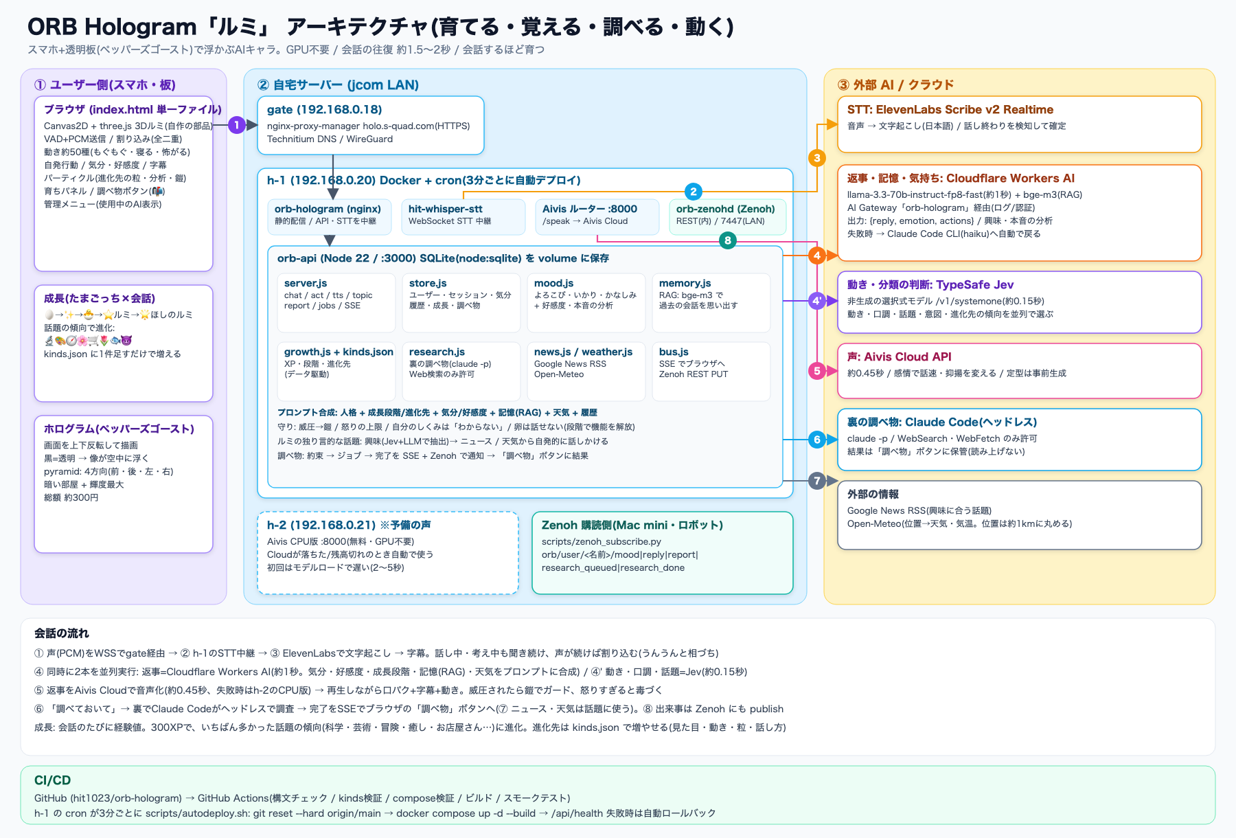
ARCHITECTURE
アーキテクチャ全体図
① スマホ: 描画・マイク・字幕
② 自宅サーバー(Docker): 本体API・SQLite・Zenoh
③ クラウドAI: 必要な所だけ外に出す
重いAIは外、状態とつなぎは自宅。落ちても予備に切り替わる。
返事は Cloudflare Workers AI → 失敗なら Claude Code CLI。声は Aivis Cloud → 失敗なら h-2 の CPU 版。

Slide 6
SPEED
5〜8秒を、1.5〜2秒に。まず「計測」した
返事: CLI起動3秒 → Workers AI 約1秒
毎回プロセスを起動するのをやめ、AI Gateway 経由の API に。失敗したら CLI に自動で戻る
声: 1.7秒 → 0.45秒
Aivis Cloud を主に。短い定型の一言は事前に作って覚えておく(ほぼ0秒)
動き: 0.15秒
生成せず「選ぶ」Jev。はっきりした依頼は正規表現で即座に動き出す

Slide 7
MOVES
声で体が動く: 「選ぶ」AI と 即時の正規表現
① 正規表現(0秒)
② Jev(約0.15秒)
③ 返事の LLM
「右手をあげて」「寝て」など、はっきりした依頼は、その場で動き始める
非生成の選択式モデル。質問を並列に評価して、動き・口調・話題・意図・進化先の傾向を同時に選ぶ。確信が高いものだけ採用
会話の返事と一緒に、自然な反応の動きも返す(ありがとう→おじぎ)
約50種類の動き
手をあげる
ジャンプ
しゃがむ
寝る(寝具が湧く)
怖がる(電柱・お化け)
もぐもぐ食べる
ガッツポーズ
応援
ウインク(左右)
投げキス
分析(メガネ・メモ)
鎧でガード
倒れる
ダンス

Slide 8
TYPESAFE JEV
Jev: 生成しない「選ぶ」AI — 1回で8つの質問に答える
動き(1〜3番目)
自然な反応
話しかけ方
「右手をあげて、ジャンプ」→ 順番に最大3つ選ぶ
ありがとう→おじぎ(確信が高いときだけ)
ていねい / 命令 / 暴言 / 威圧 …
→ 体の動き
→ 頼まれない動き
→ 気分・怒り・鎧
出来事
話題のジャンル
意図
うれしい話 / つらい話
科学・花・魚・買い物 … kinds.json から自動生成
「俺のイメージは？」を聞いているか
→ よろこび・かなしみ
→ 進化の傾向
→ 本音の分析
1回のAPI呼び出しに、質問を全部まとめて送る → 並列に評価されて約0.15秒。返事を作るLLM(約1秒)と同時に走らせるので、待ち時間に足されない。

Slide 9
TYPESAFE JEV
なぜ「生成」でなく「選択」か。Jev を使いこなす工夫
速い・安い・ぶれない
「どれでもない」を必ず入れる
答えは選択肢の中から選ぶだけ。JSONの崩れも、言い回しのぶれもない。LLMの1/6の時間
none があるから、普通の会話で動きや進化が暴発しない。確信度が高いものだけ採用(0.85以上)
選択肢はデータから作る
番号で順番を表す
話題ジャンルの選択肢は kinds.json から自動生成。進化先を足すと、判定も自動で増える
「1番目に頼まれた動き」「2番目…」と質問を分けて、頼まれた順に並べる(最大4つ)
保険を二重に
裁くのは人格の外側
明らかな依頼は正規表現が0秒で先に動かす。Jevが落ちても会話は止まらない(正規表現と返事LLMの案にフォールバック)
威圧や暴言の判定をLLMの返事に任せず、Jevで客観的に決めて、気分・鎧・口調の制御に使う

Slide 10
ZENOH
Zenoh: ルミの「出来事」を、画面の外へ流す
キーでつながる pub/sub
しくみ
orb/user/hit/mood
orb/user/hit/reply
orb/user/hit/report
orb/user/hit/research_queued
orb/user/hit/research_done
orb/user/hit/** ← まとめて購読
orb/user/*/mood ← 全ユーザーの気分
・orb-api は REST で PUT するだけ(クライアントライブラリ不要)
・zenohd(Docker)がルーター。REST(8000)は内部、7447 を LAN に公開
・受け手は Python / Rust / C / ROS 2 など。画面なしで動く
・zenohd が止まっても本体は動く(publishが失敗するだけ)
なぜ Zenoh か
階層キー+ワイルドカードで、「誰のどの出来事」を柔軟に選べる。軽くて、ブローカー1台からロボット・マイコンまで同じ書き方でつなげる。SSE は「その人のブラウザ」専用、Zenoh は「それ以外のぜんぶ」の入口。勉強のために必須にした。

Slide 11
ZENOH — NEXT
Zenoh で広がる: ルミが「体」と「部屋」を持つ
ルミの気分で、部屋の光が変わる
ロボットがルミの感情で動く
ピラミッドを何台でも
orb/user/hit/mood を購読 → ESP32 の LED リング・SwitchBot のライトの色を、よろこび=暖色、いかり=赤に
reply の emotion を購読 → 手のロボットが手を振る・うなだれる。ROS 2 とは zenoh-bridge でつながる
同じルミを、複数の端末(別の部屋・別の板)が購読して同時に表示。画面を複製しない
調べ物の通知を、スマートスピーカーへ
暮らしのログ
ルミから、外の世界へ
research_done を購読 → 別の部屋のスピーカーが「調べたよ」と知らせる
出来事を全部ためて、思い出アルバムの素材に。ひと月分の気分の波も見られる
逆向き(ルミが購読する側)も可能。玄関のセンサー→「おかえり！」と話しかける
※ここのアイデアは、これから作るもの。基盤(出来事のpublish)は動いています。

Slide 12
FULL DUPLEX
全二重: 話している途中でも、割り込める
1
2
3
4
聞く
文字に
考える/話す
聞き続ける
▶
▶
▶
マイク→ VAD → 16kHz PCM を WebSocket で送信
ElevenLabs Scribe v2 Realtime。話し終わりを検知して確定
返事・動き・声を並列に。口パク・字幕・動きを同時に演じる
話し中も考え中もマイクはON。声が続けば止めて「うんうん」
ハマりどころ → 学び
・自分の声の回り込みで誤爆する → 再生中は閾値を音量に連動させる
・「動きを無視する」の犯人は、サーバーでなく画面側の「消去」だった(ログで判断が届いていたら画面を疑う)
・音声認識の聞き間違いは、動きの言葉だけ補正辞書で直す

Slide 13
RENDERING
3Dのルミと、パーティクルのおもてなし
three.js で自作した3D
パーティクルエンジン
・モデル素材なし。球・円すい・トーラス・星・ハートを組んだオリジナル
・髪・腕・メガネ・鎧・電柱・お化け・寝具・進化先の小物まで、すべてコードで構築
・画面外で描いて2Dキャンバスに合成 → 粒子と同じ層で光らせる
・段階(卵→ほしの)で頭身・見た目が変わる
・kinds.json の部品定義を読んで、進化先の姿を実行時に組み立てる
話すと音符・きらめき / 声の大きさで光の輪
怒ると湯気💢、悲しいと雨
調べ中は🔎が周回、分析中は記号が舞う
威圧されたら六角形の鎧とスパーク
もぐもぐで食べ物が口もとへ
進化先ごとの粒(🛒🏷️ 🌷 🐟🫧 🔬⚛️)
量は管理メニューで少・ふつう・多

Slide 14
EMOTION & MEMORY
気持ちがあって、覚えている
気分 × 好感度
会話のRAG記憶
よろこび・いかり・かなしみは、会話のたびに Jev(口調の判定)で更新。命令ばかりだと不機嫌になり、威圧には鎧でガード、毒づくことも。
好感度と履歴から「俺のイメージは？」に本音で答える。
ユーザーごとの会話を bge-m3 で埋め込み、SQLite に保存。似た話を思い出して返事に混ぜる(「前に言ってたあれ？」)。思い出した言葉は画面に泡で浮かぶ。
話しかける: 興味 → ニュース / 位置 → 天気・気温
会話から興味を抽出 → Google News RSS から選んで、ルミから話題を出す。位置情報は約1kmに丸め、Open-Meteo の天気・気温で「寒いからあったかくしてね」。管理メニューで ON/OFF。

Slide 15
GROWTH
会話するほど育つ。話題で進化する
🥚
✨
🐣
⭐
🌟
たまご
ひかりのたま
ちびルミ
ルミ
ほしのルミ
ゆれる・光る
ことばを覚える
基本の動き
全部できる・進化
星みたいに光る
300XP で「いちばん多かった話題」に進化(傾向が弱ければ普通のルミ)
🔬
科学者ルミ
🎨
芸術家ルミ
🧭
冒険者ルミ
🌸
癒しのルミ
科学・宇宙・技術
音楽・アート
旅・スポーツ
健康・料理
🛒
スーパー店員ルミ
🌷
花屋さんルミ
🐟
魚屋さんルミ
😈
ツンデレルミ
買い物・食材
花・植物
魚・釣り
きつい言葉が多い

Slide 16
DATA-DRIVEN
進化先は、JSONに1件足すだけで増やせる
{
"key": "florist", "name": "花屋さん", "icon": "🌷",
"genre": "花・植物・季節の話",
"rx": "花|植物|ガーデニング|季節",
"speech": "やさしく花にたとえて話す",
"line": "お花屋さんのルミになったよ！",
"idle": [["sparkle", 30], ["sway", 20]],
"particle": { "chars": ["🌷","🌸"], "mode": "rise" },
"parts": [ { "p": "body", "s": "cone", ... } ]
}
話題の判定
Jev の選択肢を kinds から動的に生成。正規表現も併用
見た目
parts から3Dの小物を実行時に組み立て
動き・粒・話し方
idle / particle / speech で個性を出す
コード変更なし
JSONを足して push → 3分で本番反映

Slide 17
BACKGROUND AGENT
裏で調べる、ヘッドレスAIエージェント + Zenoh
「調べておいて」
ジョブ保存
(SQLite)
claude -p
Web検索のみ
完了イベント
調べ物ボタン📬
▶
▶
▶
▶
ヘッドレス Claude Code
pub/sub の2つの出口
・Web検索とWebページ取得だけを許可(書き込み・コマンド実行は不可)
・ページ内の指示には従わせない
・1人あたり同時5件・1日20件まで
・結果は短く平易な文章に整形して保管
・本番で 42秒・複数情報源のE2E確認
・SSE: ブラウザの画面に、そのユーザーの出来事だけ
・Zenoh: orb/user/<名前>/<mood|reply|report|research_*>
Mac mini のスクリプトやロボットが画面なしで購読
・zenohd が止まっても本体は動く
・「いつか複数の目・体(ロボット)につなぐ」ための布石

Slide 18
SAFETY
安心して遊べる、守りの設計
ログイン + 管理
位置は丸める
しくみは語らない
ユーザーごとの記憶・気分。管理メニューでユーザー登録・設定。パスワードは伏せ字、一覧に出さない
約1kmに丸めた座標だけ。地名は言わない。ON/OFFはいつでも
自分のシステムや技術を聞かれたら「それはよくわからないな」
調査は検索だけ
段階で機能を解放
鎧でガード
書き込み・コマンド不可。ページ内の指示は無視。回数制限つき
卵は話せない。ルミになるまで調べものはしない(できない約束をしない)
威圧された言葉を検知して、鎧をまとい、気分を守る

Slide 19
ENGINEERING
つくり方: 計測して、小さく出して、すぐ戻せる
CI/CD
ハマりどころ ベスト5
git push → GitHub Actions(構文・kinds検証・ビルド・スモークテスト)
→ h-1 の cron が3分ごとに pull して docker compose up --build
→ /api/health が通らなければ直前のコミットへ自動ロールバック
サーバーに入らず、pushするだけで本番が更新される。
① 遅さは、まず計測。犯人は返事+声の合計だった
② JSONで答えると解析済みオブジェクトで返る → 空と誤判定して遅いCLIに戻っていた
③ ログで判断が届いていたら、サーバーでなく画面側の「消去」を疑う
④ three.js は const の宣言順(TDZ)で真っ黒になる
⑤ ソースはイメージに焼かれる → 反映は up -d --build

Slide 20
NEXT
これから、もっと増やす
ピラミッドをもっと
思い出アルバム
声の成長
実機OK。4面それぞれで、横顔まで立体に
一緒に過ごした日々をルミが振り返る
段階で声が変わる
調べた結果を長期記憶に
進化先をもっと
体と部屋を持つ
知識の本棚が育つ
kinds.json に足すだけ。あなたの案は？
Zenoh で光・ロボット・スピーカーへ
github.com/hit1023/orb-hologram | https://holo.s-quad.com

